Slide 1
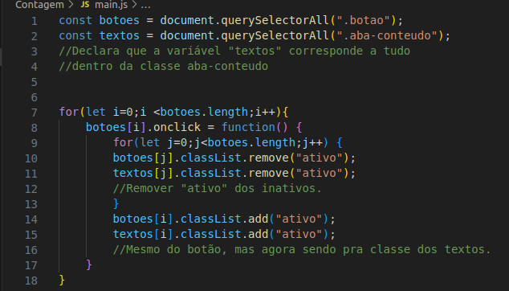

Slide 2
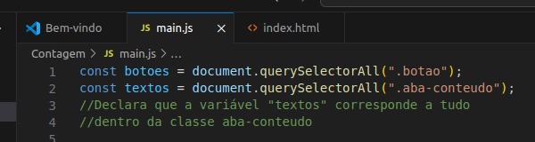
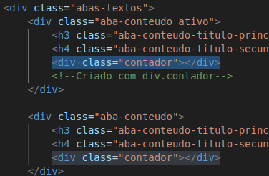
Atualizando js:
Começamos atualizando
nosso main.js pra o que
está no main2.js.
Abaixo de cada <h4> vamos criar
uma div vazia.
Essa “div” serve pra que eu tenha
algo pra alterar com o javascript.

Slide 3
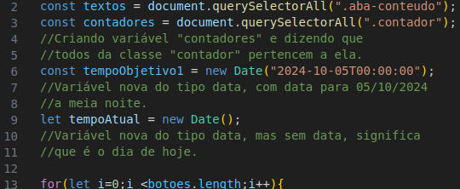
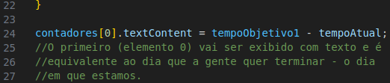

Main.js:
Vamos criar novas variáveis.
Uma com a data final.
Outra com a data atual.
E fazer um “contador” pra verificar quanto tempo falta.
E atualizar ela pra que mostre o tempo de uma maneira que um ser humano vê.

Slide 4
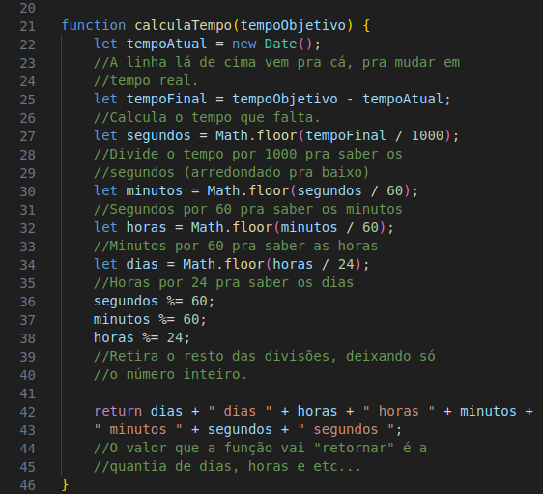
calculaTempo:
Só assusta só, é fácil.
Porque /1000?
E /60?
Assim por diante...

Slide 5

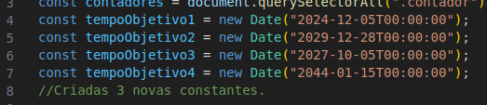
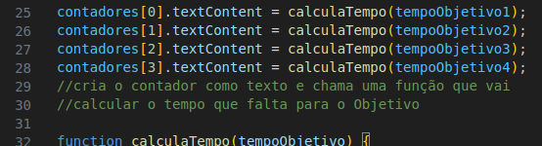
1 min de CSS:
Acabou a folga, volta pro main.js.
Vamos criar os outros
objetivos.
E criar o cálculo pra cada
um deles.

Slide 6
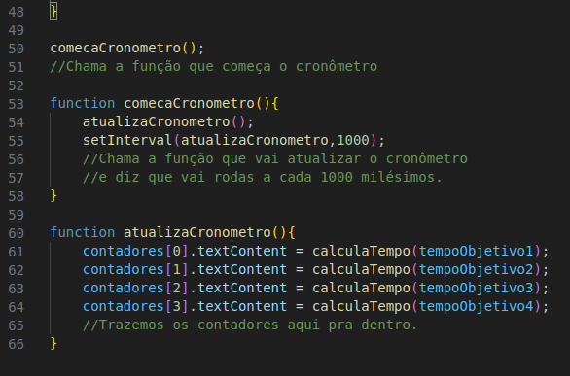
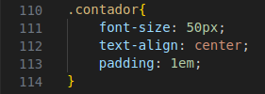
Tempo real:
Era 2000x mais difícil
que isso.
Mas fiz uma gambiarra
que já vai fazer mostrar
em tempo real.
Aproveitem e personalizem o CSS.

Slide 7
Teste:
Texto

